Slide 1
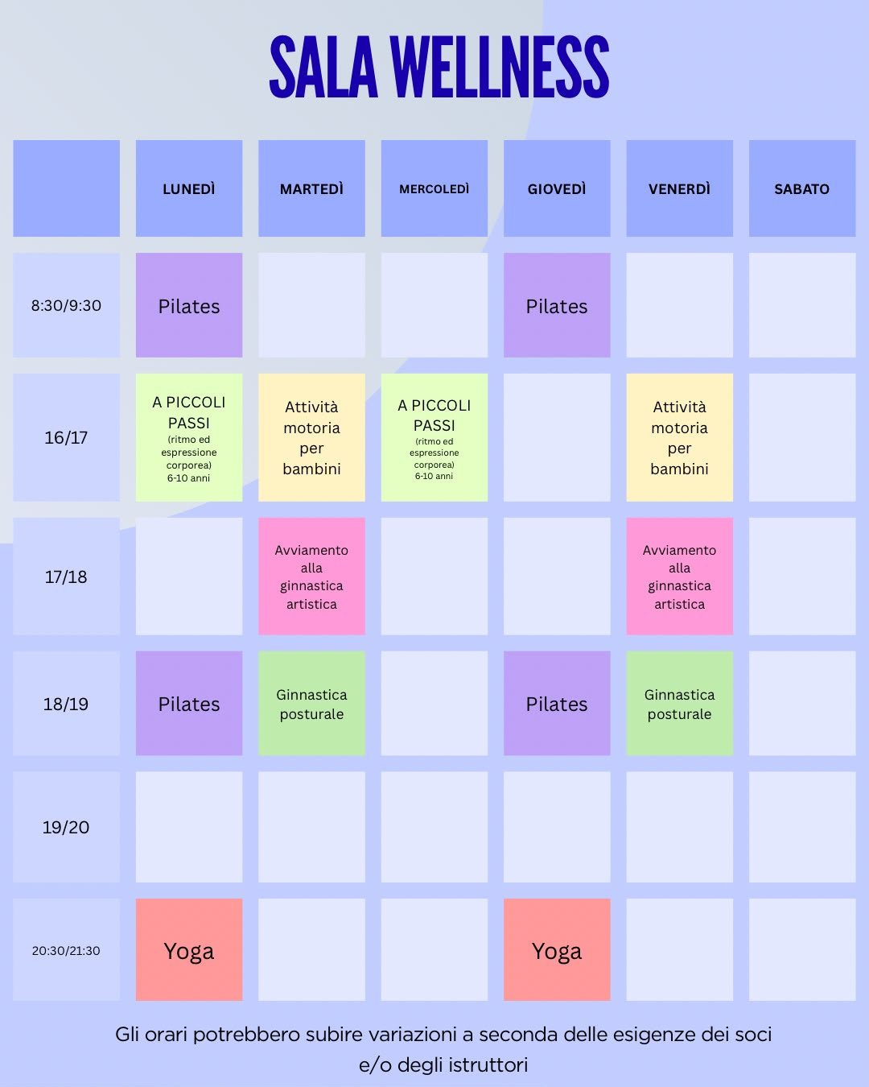
Notes:
Sala per attività Body & Mind e per i bambini

Slide 2
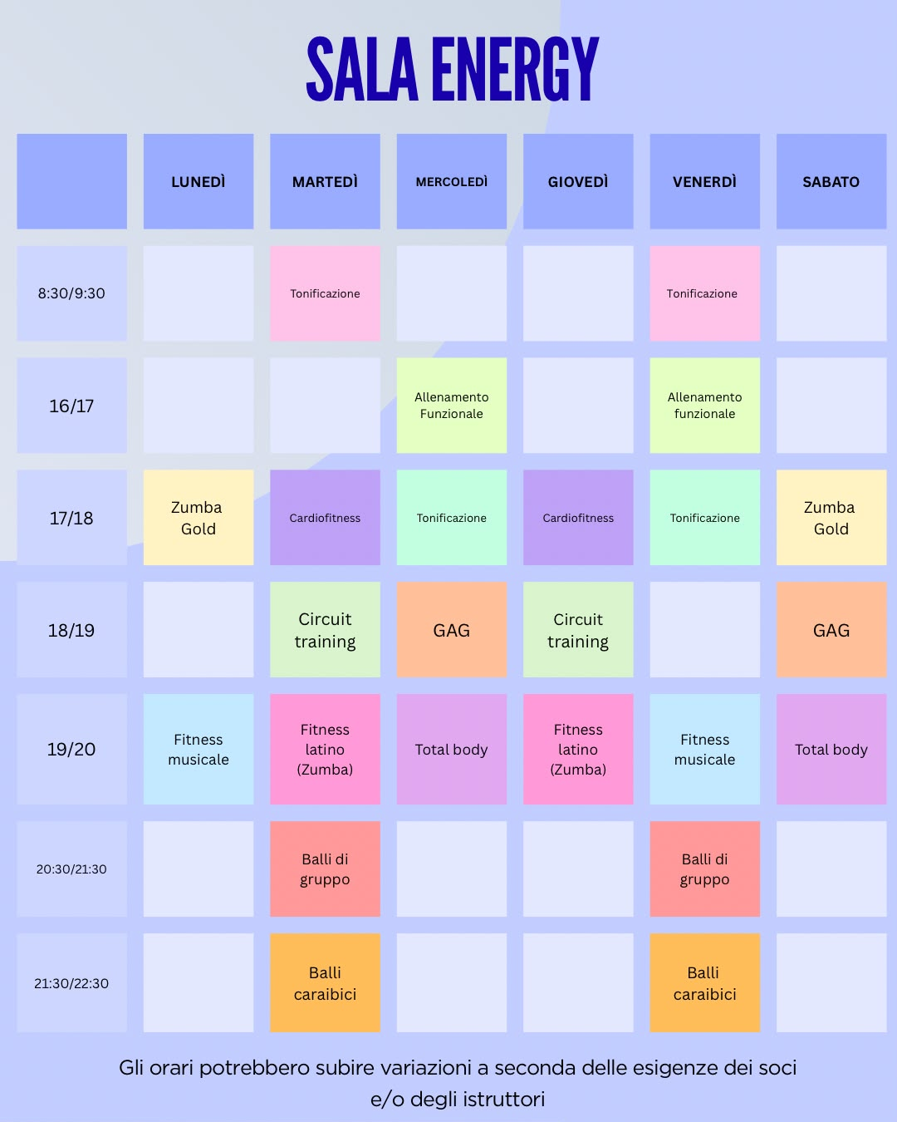
Notes:
Sala dedicata alle attività piuù intense!

